Slide 1






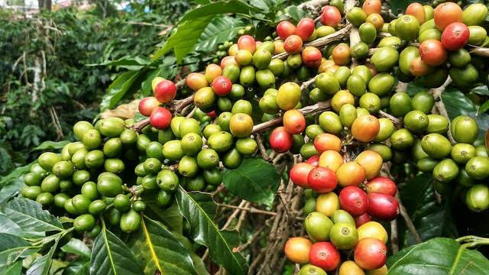

KOSABANGSA 2026
UNIVERSITAS CIPTA MANDIRI DAN UNIVERSITAS MALIKUSSALEH
“Pemberdayaan Masyarakat melalui Teknologi Bioengineering
untuk Peningkatan Produktivitas, Hilirisasi, Diversifikasi Produk Kopi dan Pengembangan Edu-Agrowisata Berkelanjutan Bener Meriah”
Desa Weh Porak, Kecamatan Pintu Rime Gayo, Kabupaten Benenr Meriah
  TIM PELAKSANA UNCM:
  Rita Oktavia,M.Si
  Dazrullisa,M.Pd
  Ir. M.Yasir Pohan, MT
  Mahasiswa: Dimas Mahendra, Asfin Farmesa, Desi Rosmayanti,Rafifah, Mira Shinta Rosalia, Frida
  TIM PENDAMPING UNIMAL:
  Prof. Dr. M. Sayuti.,S.T.,M.Sc.,IPU
  Dr. Ir. Rd. Selvy Handayani,M.Si
  Prof. Dr. Ir. Adi Setiawan,M.T

Slide 2

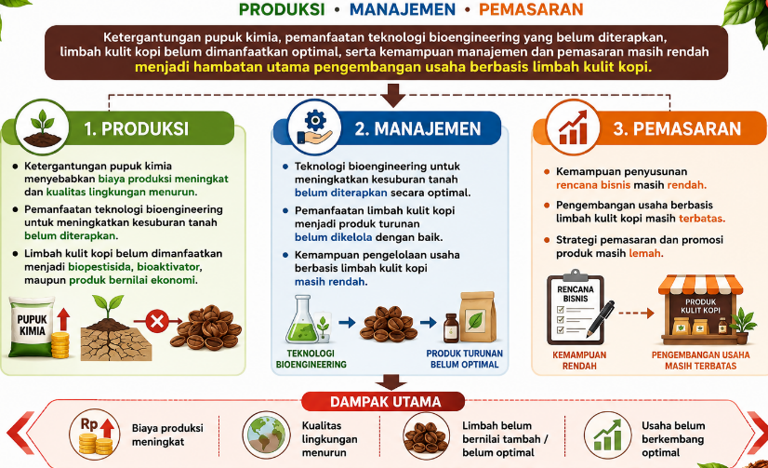
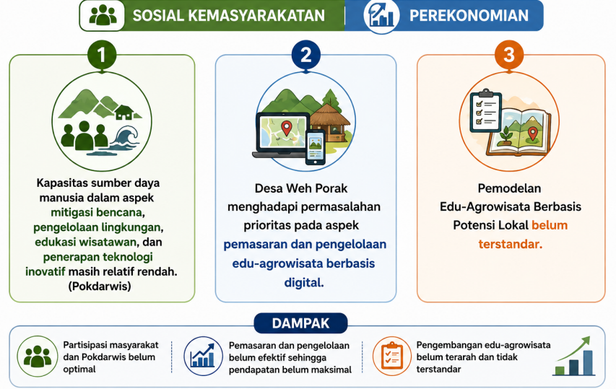

Mitra Pemerintah: Desa Weh Porak
Kecamatan Pintu Rime Gayo, Bener Meriah
Mitra Sasaran 1 Kelompok Petani Kopi(Produktif)
1.Bidang Fokus Permasalahan: Bidang Produksi, Manajemen, Pemasaran:
2.Bidang Permasalahan wilayah:
  Perekonomian: kemampuan pengelolaan usaha, pencatatan keuangan, pengembangan kelembagaan kelompok tani, dan pemanfaatan teknologi digital pemasaran masih terbatas.
  Pertanian: rendahnya pemanfaatan limbah kulit kopi menjadi produk komersil.
Mitra Sasaran 2 Kelompok Sadar wisata (Non Produktif)
1.Bidang Fokus Permasalahan: Sosial Kemasyarakatan, Perekonomian.
2Bidang Permasalahan wilayah:
  sosial kemasayarakatan:
  perekonomian:terbatasnnya Kapasitas SDM dalam pengelolaan destinasi, wisata penyusunan paket wisata, branding, dan pelayanan wisata

Slide 3
Kondisi mitra sasaran dan level keberdayaan
2.Level Keberdayaan kelompok Kopi
Indikator | Sebelum | Target
Produksi:Kemandirian produksi & penerapan teknologi | 10% | 90%
Manajemen:Perencanaan dan pengelolaan usaha | 20% | 95%
Pemasaran: Pemasaran digital & perluasan pasar | 25% | 98%
  Aspek Kegiatan Mitra sasaran 1:
  Aspek Produksi: Belum memiliki Teknologi Pirolizer (Pengolahan kulit biji kopi menjdai minyak nabati, Biopestisida).
  Aspek manajemen: belum mendapat pendampingan Manajemen pengelolaan Produk biopestisida dan minyak nabati
  Aspek Pemasaran: belum memiliki Katalog produk, Manfaat produk, pemasaran digital biopestisida dan minyak nabati
  Aspek Kegiatan Mitra sasaran 2:
  Aspek sosial Kemasyarakatan: terbatasnya kapasitas pokdarwis (pemandu pelayanan, pengelolaan edu-agrowisata)
  Aspek ekonomi: belum mendapat pendampingan pengembangan model edu-agrowisata yang menghubungkan sektor wisata dengan UMKM, produk kopi, hasil olahan pertanian, dan ekonomi kreatif desa.’
  Aspek Kelembagaan: belum memiliki penyusunan Standar Operasional Prosedur (SOP) pengelolaan edu-agrowisata, pembagian tugas organisasi, sistem pelayanan wisata, serta mekanisme monitoring dan evaluasi
2.Level Keberdayaan Pokdarwis
Indikator | Sebelum | Target
Sosial Kemasyarakatan | 30% | 95%
Ekonomi | 25% | 90%
Kelembagaan | 35% | 95%

Slide 4
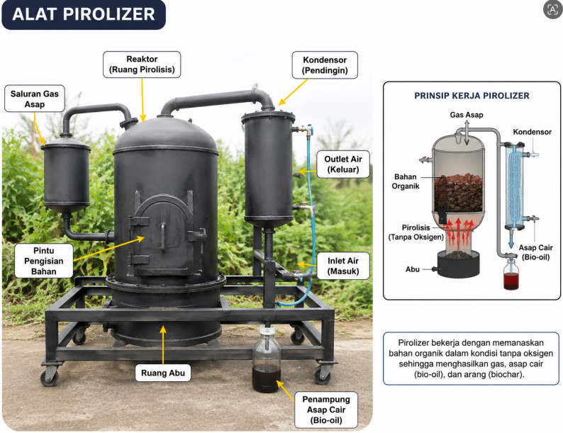
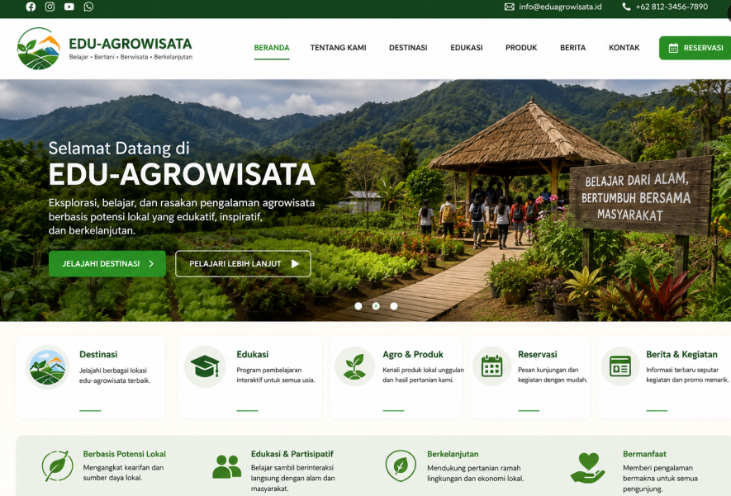
Teknologi dan Inovasi yang diterapkan
Mitra sasaran 1, Teknologi yang diterapkan :
  Mesin Teknologi Pirolizer (Pengolahan kulit biji kopi menjdai minyak nabati, Biopestisida)
  Pendampingan manajemen usaha berbasis kelompok .
  Pengembangan aplikasi/website pemasaran serta pelatihan branding, pengemasan, pemasaran digital
Mitra sasaran 2, Teknologi yang diterapkan :
  Pendampingan peningkatan kapasitas kelompok sadar wisata(pelatihan)
  Pengembangan website edu-agrowisata
  Penyusunan Standar Operasional Prosedur (SOP) pengelolaan edu-agrowisata dan penguatan tata kelola kelembagaan Pokdarwis
Notes:
Spesifikasi paten, nama, spesifikasi, sertifkat yg diterapkan

Slide 5

Rencana Kegiatan Pemberdayaan dan jadwal pelaksanaan
NO | KEGIATAN | JADWAL
1 | Sosialisasi : Pemanfaaatan Limbah kulit kopi menjdai produkkomersil | 01 September 2026
2 | Pelatihan: Edu-Agrowisata kopi gayo weh porak | 02 September 2026
3 | Serah terima Teknologi & Penerapan teknologi: Rotary washing, Alat dan komponen Pirolizer | 5-6 Oktober 2026
4 | Simulasi Teknologi | 7 Oktober 2026
5 | Pelatihan Pembuatan Produk Minyak nabati, Biopestisida | 8-11 Oktober 2026
6 | Pelatihan Manajemen website produk minyak nabati, dan biopestisida | 02 November 2026
7 | Penerapan teknologi dan komponen Edu-Agrowisata | 03 Novemeber 2026
8 | Pelatihan pengemabnagan Website Edu-Agrowisata Kopi gayo weh porak | 04 November 2026
9 | Penyusunan SOP, Modul Edu-agro wisata | 6 oktober-6 november
10 | Luaran,Monitoring dan Evaluasi | 16 November 2026
11 | Publikasi Luaran, Keberlanjuutan Program | 17 Nov-01 Des 2026

Slide 6
Rencana pendampingan oleh tim pendamping kepada tim pelaksana dan jadwal
KEGIATAN PENDAMPINGAN | JADWAL (2026) | METODE
Perancangan teknologi yang diimplementasikan, sosialisasi penerapan teknologi dan inovasi | September | Luring
Pelatihan implementasi teknologi dan inovasi ( instalasi, mengoperasikan dan memelihara Pirolizer) | Oktober | Luring
Pelatihan implementasi teknologi Website Edu-agrowisata (Pelelehan sampah plastik) | Oktober | Luring
Implementasi teknologi dan inovasi Pirolizer | Oktober | Luring
Implementasi teknologi dan inovasi Edu-agrowisata SOP,Modul, | November | Luring
Penyerahan teknologi dan inovasi kepada mitra | November | Luring
Pendampingan dan evaluasi, monitoring kegiatan produksi dan pemasaran produk | November | Luring
Publikasi Luaran. laporan | November-Desember | Daring

Slide 7

Luaran, Kebermanfaatan, Luaran Wajib
LUARAN WAJIB: Artikel Terbit di Jurnal Nasional, Vidio Kegiatan terbit di link Youtube Institusi, Kegiatan Program terbit di media massa Nasional, Poster Program Kosabangsa tercetak 60cm-160 cm
Mitra sasaran 1
LUARAN:
  TTG TEKNOLOGI PIROLIZER DAN KOMPONENNYA
  WEBSITE MANAJEMEN USAHA DAN PEMASARAN
  SOSIALISASI DAN PELATIHAN
KEBERMANFAATAN:
  PRODUKSI DIVERSIFIKASI PRODUK LIMBAH KULIT KOPI : MINYAK NABATI, BIOPESTIDA
  MENINGKATKAN MANAJEMEN PEMASARAN DIGITAL PERLUASAN PRODUK
  PENINGAKATAN KAPASITAS KELOMPOK
Mitra sasaran 2
LUARAN:
  PEMODELAN EDU-AGROWISATA POTENSI LOKAL WEH PORAK
  WEBSITE MANAJEMEN USAHA DAN PEMASARAN
  SOSIALISASI DAN PELATIHAN
KEBERMANFAATAN:
  PRODUK MODEL EDU-AGROWISATA
  MENINGKATKAN MANAJEMEN PEMASARAN DIGITAL PERLUASAN PRODUK
  PENINGAKATAN KAPASITAS KELOMPOK
Notes:
foto luaran berupa produk

